Slide 1
ПРОЕКТ
«А я знаю наизусть»
МБДОУ ЦРР № 28 «Огонек»
Группа № 6 «Кузнечики»
Выполнила: Баталова М. А.
2016 г

Slide 2
Ц Е Л Ь:
Содействовать развитию произвольной памяти у детей 6-7 лет, на основе заучивания стихотворений
Учить выразительно и эмоционально рассказывать стихи
ЗАДАЧИ:
Формировать интерес у детей к художественной литературе;
Знакомить детей со стихами русских и зарубежных писателей;
Создать благоприятную развивающую среду для заучивания стихотворений наизусть;
Развивать у дошкольников память, мышление,
творческую фантазию, речь;
5. Формировать умение слушать и понимать услышанное.

Slide 3
Тип проекта:
познавательно-творческий
Длительность проекта:
краткосрочный
2 недели
Участники проекта:
дети, воспитатели,
родители

Slide 4
А к т у а л ь н о с т ь
Современные дети учат мало стихов, отсутствие мотивации со стороны взрослых, маленький объем памяти;
Неумение детей «прочувствовать» стихи, монотонное чтение;
Недостаточность знаний родителей о структуре и методах заучивания стихов, способах подачи их детям.

Slide 5
1 ЭТАП. Организационный
Ознакомление детей и родителей с целями и задачами проекта
Подбор стихотворного материала

Slide 6
2. ЭТАП. Практический
Цикл мероприятий по организации проекта
Посещение библиотеки с выставкой книг и просмотром мультфильмов
Работа с родителями: папки-передвижки, анкетирование и консультации

Slide 7
3. ЭТАП. Заключительный
Сбор полученного материала по проекту
Стихотворный праздник:
«А я знаю наизусть»
с участием родителей
Представление детских рисунков.
Награждение

Slide 8
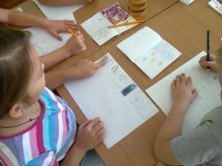
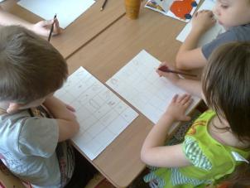
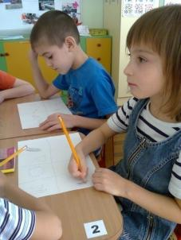
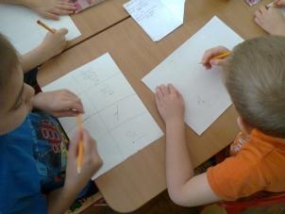
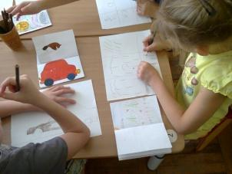
Обучение приемам мнемотехники

Slide 9
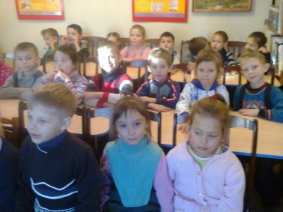
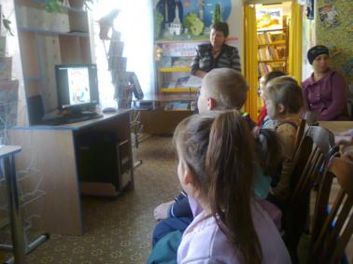
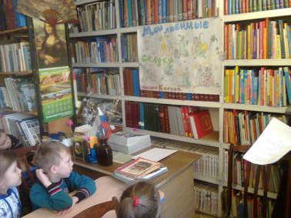
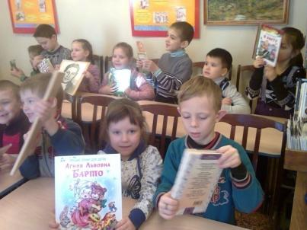
Экскурсия в библиотеку

Slide 10
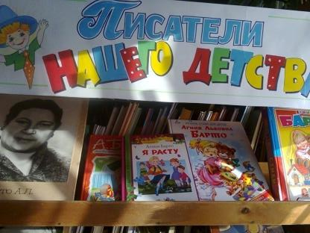
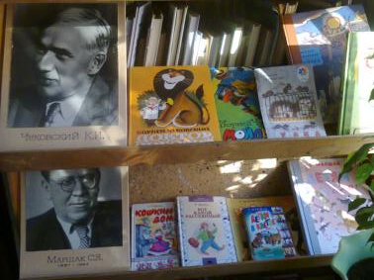
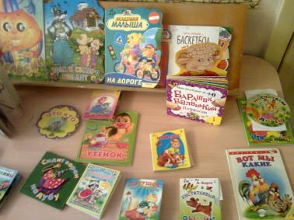
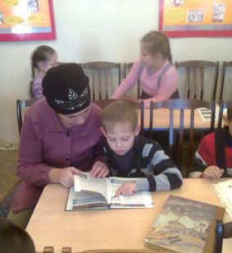
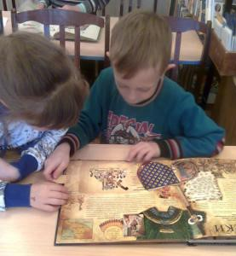
В ы с т а в к а к н и г

Slide 11
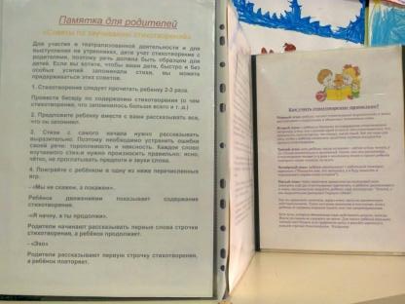
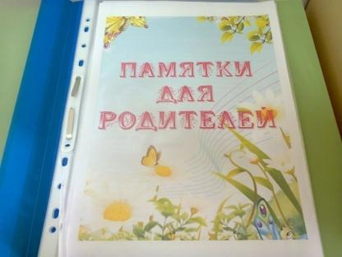
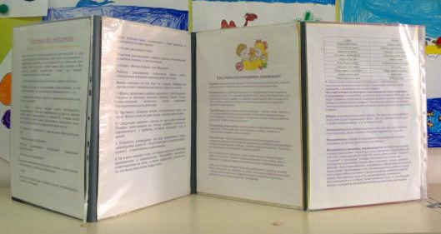
Информация для родителей

Slide 12
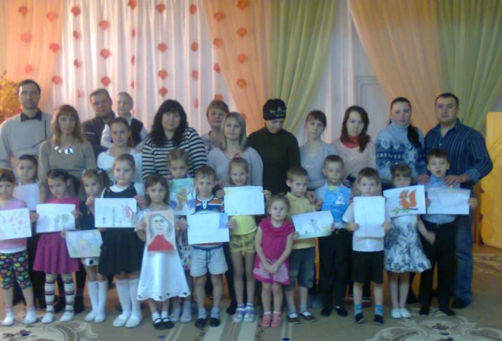
Стихотворный праздник
с участием родителей

Slide 13
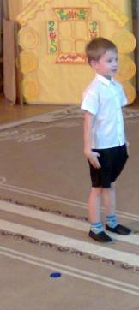
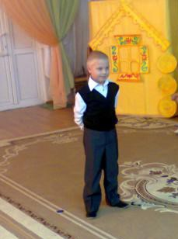
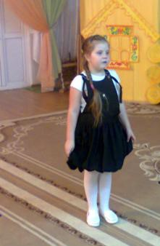
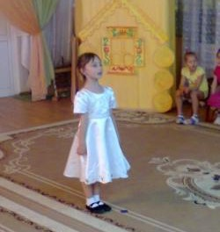
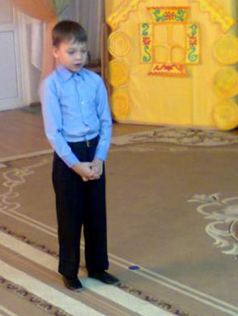
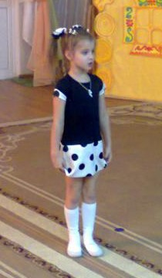
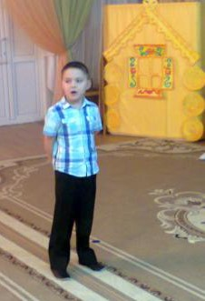
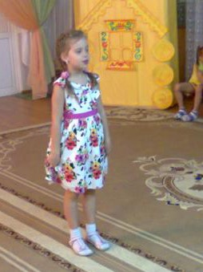

Slide 14
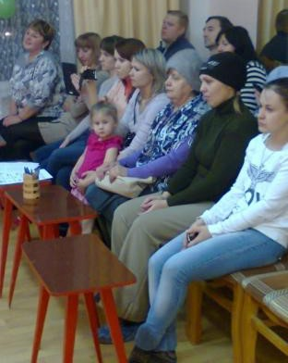
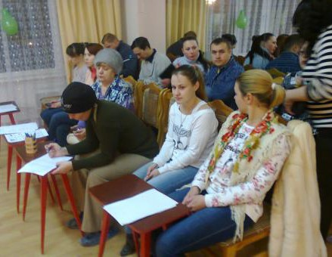
Анкетирование родителей

